Slide 1
ВЗАИМОДЕЙСТВИЕ БИЗНЕСА И ВЛАСТИ: РЕГИОНАЛЬНЫЙ АСПЕКТ. ОПЫТ СВЕРДЛОВСКОГО ОБЛАСТНОГО СОЮЗА ПРОМЫШЛЕННИКОВ И ПРЕДПРИНИМАТЕЛЕЙ
Президент СОСПП, д.э.н. Д.А. Пумпянский
ноябрь 2015

Slide 2
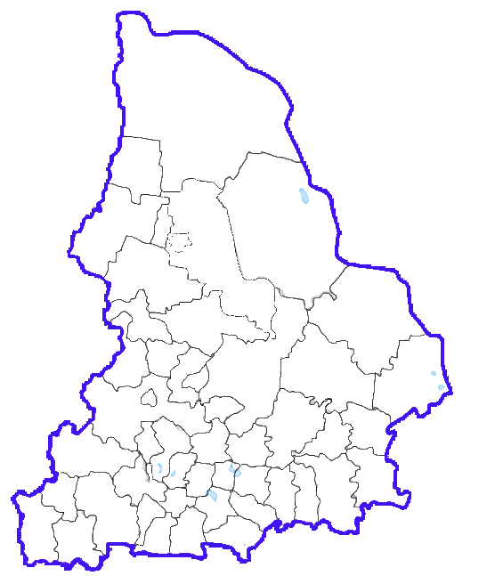
www.sospp.ru
Свердловская область
Территория – более 194 тыс. кв. км.
Население – почти 4,4 млн. человек,
из них более 80% городское.
Образована в 1934 году.
Местоположение
Занимает среднюю и северную части Уральских гор,
а также западную окраину Западно-Сибирской равнины.
Расположена на границе Европы и Азии
Расстояние до Москвы - 1500 км
Природные ресурсы
Золото, платина, асбест, бокситы,
руды различных металлов — железо, никель,
хром, марганец и медь.
Рейтинг социально-экономического положения
регионов РФ в 2014 году - 11 место
(РИА-Рейтинг, http://riarating.ru) .
Екатеринбург
Население – 1,5 млн. жителей

Slide 3
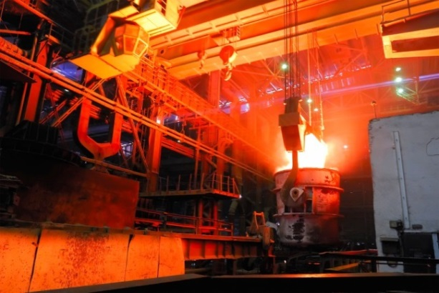
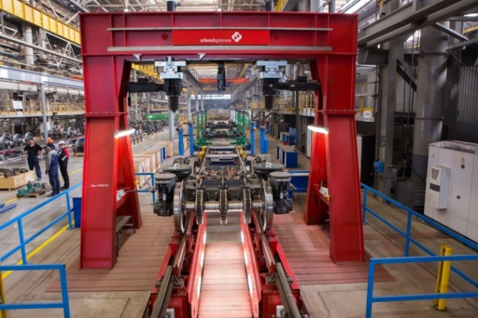
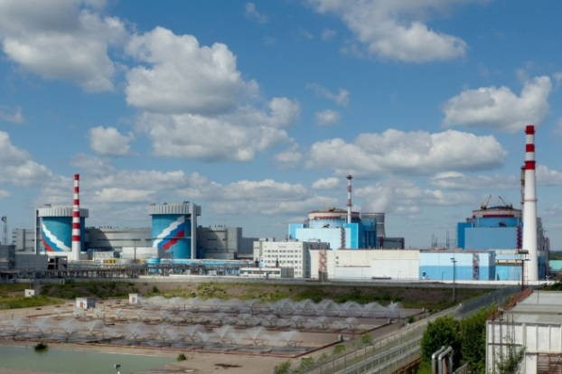
www.sospp.ru
Структура промышленного производства Свердловской области
Крупнейший транспортный узел
Объем перевозок СВЖД более 60 млн. тонн в год.
Аэропорт-хаб «Кольцово» принимает более 30 тыс. тонн грузов и обслуживает более 5 млн. пассажиров в год
Частные промышленные группы, работающие на территории области: ЕВРАЗ, УГМК, ТМК, РЕНОВА
Государственные корпорации: Уралвагонзавод, Росатом, Ростехнологии.

Slide 4
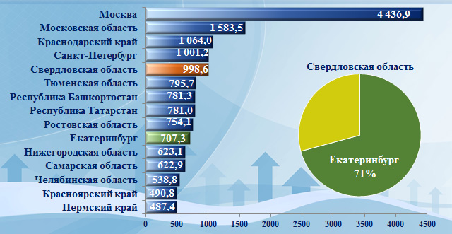
www.sospp.ru
Розничный товарооборот в субъектах РФ за 2014 год, млрд рублей

Slide 5
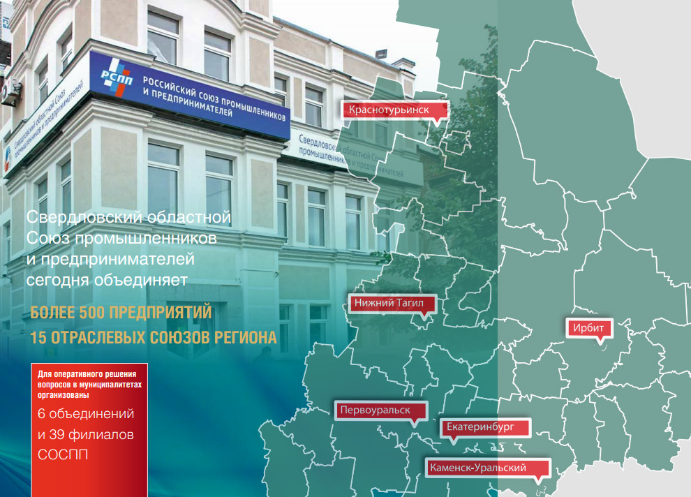
www.sospp.ru

Slide 6
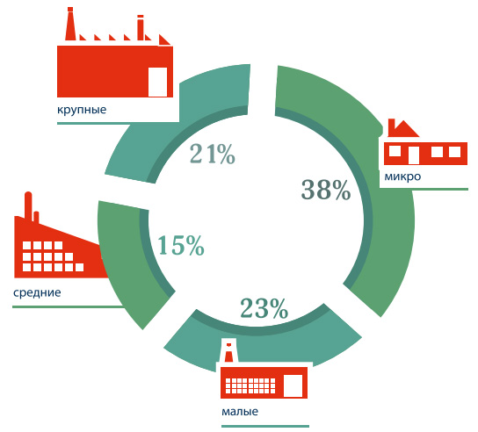
www.sospp.ru
Членами СОСПП являются предприятия и организации:
промышленного сектора
строительной отрасли
финансовой сферы
торговли
сферы услуг
сельского хозяйства
энергетики
образования
науки

Slide 7
www.sospp.ru
Институциональный контур функционирования СОСПП
Межсекторное
взаимодействие
Властные и политические
структуры
Общественные организации
и гражданское общество
СОСПП
Законы и
нормативные акты
Субъекты экономической
деятельности региона
Социально-экономическая
ответственность,
социальное
партнерство

Slide 8
www.sospp.ru
Взаимодействие бизнеса и власти
Межсекторное взаимодействие
- Федеральные органы власти
- Губернатор Свердловской области
- Правительство Свердловской области
- Законодательное собрание Свердловской области
- Муниципальные органы власти
Комитеты СОСПП
- по промышленности и взаимодействию с естественными монополиями
по социальному партнерству
по развитию малого и среднего бизнеса
по транспорту
по строительству
по энергетике
по профессиональному образованию и трудовым ресурсам
по законодательству
по экологии и природопользованию
Законы

Slide 9
www.sospp.ru
Законопроекты и нормативные правовые акты, разработанные при участии СОСПП
1. Закон Свердловской области от 27 ноября 2003 года (редакция от 12 октября 2015 года) № 35-ОЗ «Об установлении на территории Свердловской области налога на имущество организаций».
2. Закон Свердловской области от 30 июня 2006 года (редакция 03.12.2014) № 43-ОЗ «О государственной поддержке субъектов инвестиционной деятельности в Свердловской области».
3.Закон Свердловской области от 23 мая 2011 года (редакция 20.07.2015 г.) № 28-ОЗ «Об участии Свердловской области в государственно-частном партнерстве».
4. Закон Свердловской области №68-ОЗ от 9 июля 2013 года «О внесении изменений в статью 2 Закона Свердловской области "О ставке налога на прибыль организаций для отдельных категорий налогоплательщиков в Свердловской области".
5.Закон Свердловской области от 15 июля .2013 N 75-ОЗ "Об установлении на территории Свердловской области случаев, при которых не требуется получение разрешения на строительство".
6. Закон Свердловской области от 14 июля 2014 года № 74-ОЗ «Об оценке регулирующего воздействия проектов нормативных правовых актов Свердловской области и проектов муниципальных нормативных правовых актов и экспертизе нормативных правовых актов Свердловской области и муниципальных нормативных правовых актов»
7. Закон Свердловской области №118-ОЗ от 27 октября 2015 года «О внесении изменений в Закон Свердловской области «О введении в действие патентной системы налогообложения на территории Свердловской области и установлении налоговой ставки при ее применении для отдельных категорий налогоплательщиков».
8. Закон Свердловской области «Об отдельных вопросах реализации в Свердловской области промышленной политики Российской Федерации» (прошел первое чтение в Законодательном собрании Свердловской области 15 июля 2015 года).
9. Постановление Правительства Свердловской области от 5 октября 2015 г. N 885-ПП «Об утверждении Порядка принятия решений об изменении сроков уплаты налогов в форме инвестиционного налогового кредита по налогу на прибыль организаций по налоговой ставке, установленной для зачисления указанного налога в бюджеты субъектов Российской Федерации, по транспортному налогу и по налогу на имущество организаций».

Slide 10
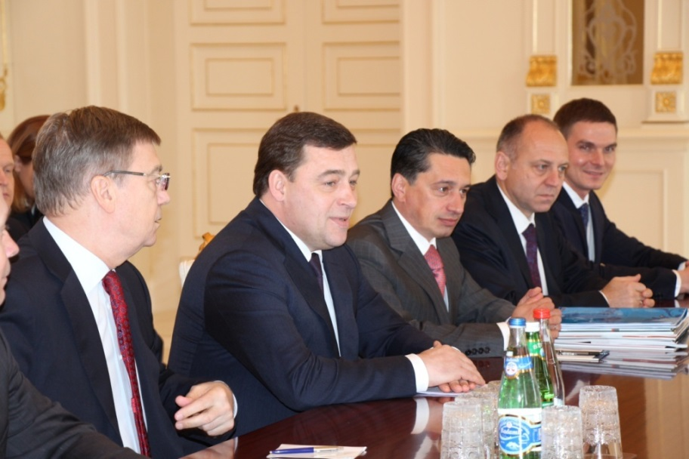
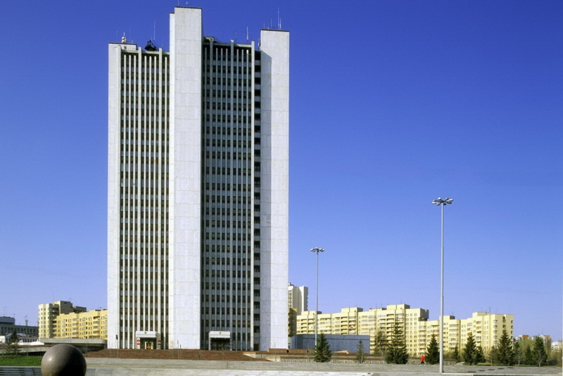
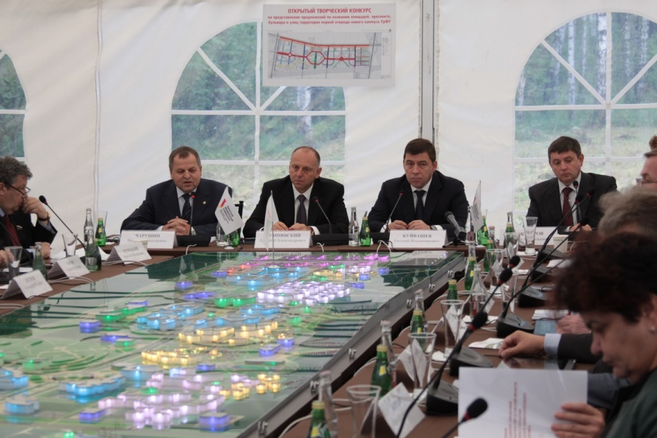
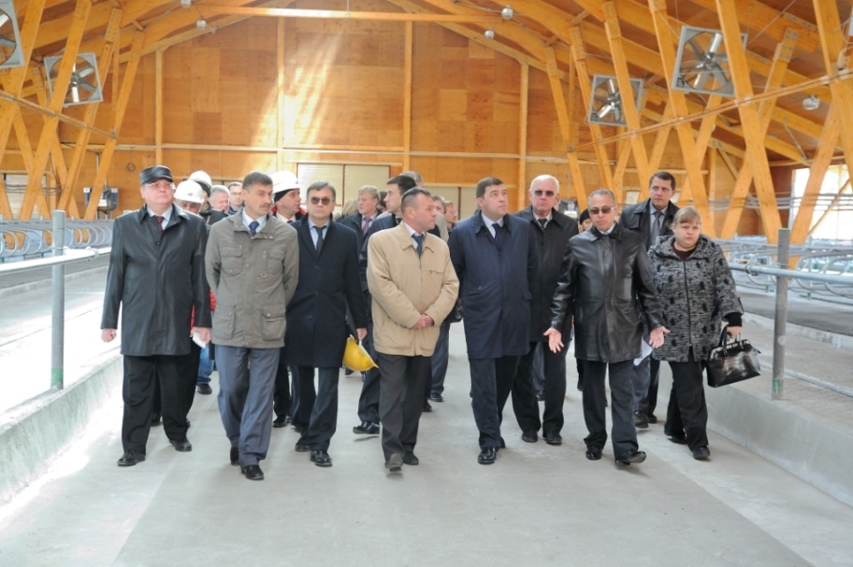
www.sospp.ru
Взаимодействие СОСПП с Губернатором Свердловской области

Slide 11
www.sospp.ru
Федеральные меры поддержки промышленного производства
Фонд развития промышленности. Направлено 66 проектов с общим бюджетом 53,4 млрд. рублей, 2 место среди субъектов РФ по количеству поданных заявок. Поддержаны 4 проекта на сумму 1,8 млрд. рублей.
Комплексные инвестиционные проекты (3-ПП РФ). Направлено 9 заявок предприятий, 3 место среди субъектов РФ по количеству одобренных заявок. 6 проектов включены в перечень КИП в 2015 году.
Компенсация затрат на уплату процентов по кредитам на пополнение оборотных средств (214-ПП РФ). Включено в перечень 38 организаций, поддержаны 7 организаций на сумму более 445 млн. рублей, 1 место среди субъектов РФ по объёму финансирования.

Slide 12
www.sospp.ru
Взаимодействие бизнеса и общества
Межсекторное взаимодействие
- бизнес-объединения
- профсоюзы
- наука
- образование
- НКО
- СМИ
Комитеты СОСПП
- по промышленности и взаимодействию с естественными монополиями
по социальному партнерству
по развитию малого и среднего бизнеса
по транспорту
по строительству
по энергетике
по профессиональному образованию и трудовым ресурсам
по законодательству
по экологии и природопользованию
Социальная ответственность и социальное партнерство

Slide 13
www.sospp.ru
Федеральные меры поддержки социальной сферы
Программа дополнительных мероприятий по снижению напряженности на рынке труда Свердловской области в 2015 году. Включены 5 организаций на сумму 291,1 млн. рублей.
Меры поддержки развития кооперации образовательных организаций высшего образования, научных учреждений и организаций для создания высокотехнологичного производства (218-ПП РФ). Направлено 4 заявки, по 2 открыто финансирование.
Фонд содействия развитию малых форм предприятий в научно-технической сфере. 43 организациям выделено грантов на сумму 198,4 млн. рублей.

Slide 14
www.sospp.ru
Ежегодный социологический опрос членов СОСПП по выявлению оценки проблемных ситуаций в регионе
Сроки: февраль - март 2015 года
Метод: формализованное анкетирование
Участники: 107 предприятий
Опрос выявляет наиболее серьезные
факторы воздействия на экономическую
и политическую ситуацию в регионе
Исследование позволяет четко разделить тактические и стратегические приоритеты бизнеса в краткосрочной и долгосрочной перспективе
Срез общественного мнения вносит коррективы в план работы СОСПП в соответствие с предложенной расстановкой приоритетов региональной экономической политики и актуальных направлений деятельности.

Slide 15
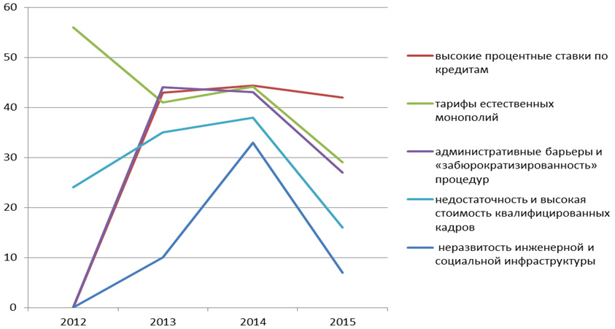
www.sospp.ru
Динамика негативных факторов, влияющих на экономическое
положение и инвестиционную деятельность предприятий
в 2012-2015 годах
% от числа опрошенных
годы

Slide 16
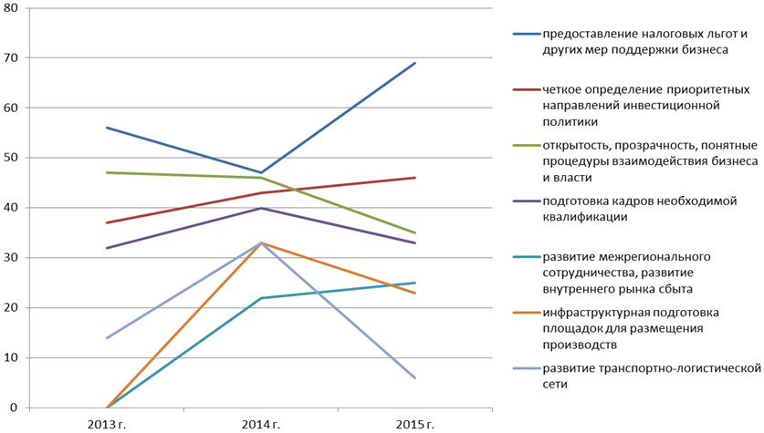
www.sospp.ru
Динамика мнений о необходимых действиях по улучшению инвестиционного климата
% от числа опрошенных
годы

Slide 17
www.sospp.ru
Задачи СОСПП
Федеральный патронаж региона
Содействие в лоббировании региональной экономики на федеральном уровне
Инвестиционный климат
Содействие включению проектов членов СОСПП в план реализации приоритетных инвестиционных проектов Свердловской области
Территориальное развитие
Выработка предложений по разработке концепции развития агломераций Свердловской области и зон территориального развития
Влияние на межбюджетные отношения в РФ, в пользу усиления доли региональных бюджетов в налоговом перераспределении
Инвестиции в человеческий капитал
Поддержка и реализация плана мероприятий по созданию Уральской инженерной школы, в т.ч. поддержка развития движения Worldskills в Свердловской области
Социальное партнерство
Участие в реализации областного трехстороннего Соглашения
Научно-технологическое развитие
Содействие внедрению и тиражированию наилучших доступных технологий

